Slide 1
Testarea in PHP
Proiect realizat de:
Todor Radu
Vrabie Vlad
Polifronie Cosmin
Popa Iulian

Slide 2
Ce este testarea?
Testarea software reprezintă o investigație realizată cu scopul de a oferi informații referitoare la calitatea produsului sau serviciului supus testării, luând în considerație contextul operațional în care acesta va fi folosit.
“Testarea e procesul prin care se execută un program cu intenția de a găsi erori” (Myers, The Art of Software Testing).
Practic vorbind testarea se caracterizeaza prin rularea unor teste.

Slide 3
Care este scopul testării?
Scopul principal al procesului de testare este identificarea erorilor de software și de corectare a defectelor care au cauzat aceste erori.
Scopul testării include atât o examinare statică a codului sursă, dar și o examinare a codului în execuție în diferite împrejurări și sub gestiunea unor diferite condiții.

Slide 4
Testarea asigură o bună functionare a aplicației?
De cele mai multe ori testarea este un exercițiu non-trivial, deoarece aceasta nu poate garanta că produsul funcționează corect în orice condiții, în schimb aceasta poate demonstra că produsul funcționează corect în anumite condiții.

Slide 5
Rolul testelor în cadrul aplicației
În scopul creării unui soft de calitate s-au dezvoltat diverse moduri de dezvoltare a unei aplicații.Unul dintre procesele care garantează obținerea unei structuri bine construite este Test-driven development (TDD) care impune următoarele etape:
    Adaugarea un test
    Rularea testelor
    Scrierea cod în sprijinul succesului testelor
    Rularea testelor
    Refactorizarea codului
    Repetarea acestor pași

Slide 6
Rolul testelor în cadrul aplicației
TDD-ul este un proces care nu este extrem de folosit deoarece necesită o investiție temporală semnificativă.
Deoarece tipul realizării unei aplicații este limitat este folosit procesul “Behavior-driven development(BDD)” caracterizat de schema următoare:
    Definirea unui set de teste
    Implentarea testelor care să eșueze
    Implementarea codului astfel încât teste să ruleze cu succes
Aceste două modele au ca rezultat buna organizare a structurii unei aplicații.

Slide 7
Rolul testelor în cadrul aplicației
Dacă o aplicație nu a fost dezvoltată respectând principiile TDD sau BDD, la pasul de testare a funcționalității programului intervine dificultatea scrierii testelor, fapt ce determină o refactorizare a codului.
Recomandată este scrierea aplicației pe baza testelor și nu a testelor pe baza aplicație pentru a o testare sănătoasă și un soft de calitate.

Slide 8
Testare in PHP
Testarea codului scris în limbajul php se realizează prin intermediul unui framework specific fiecărui tip de testare, majoritatea framework-urilor se afla sub tutela Codeception.
Prentru a instala Codeception se apelează comanda: “dump autoload” în terminalul din PhpStorm.

Slide 9
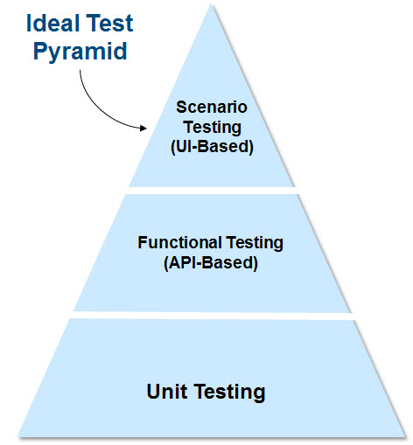
Codeception
Prin folosirea framework-ului Codeception se pot realiza diverse tipuri de testări:
  Unit Testing
  Functional Testing

Slide 10
Unit Testing
Un Unit Test este un cod care execută o altă piesă de cod(funcție sau metodă) într-un context cunoscut: se cunosc valorile de intrare și valorile de ieșire pentru care codului testat funcționează conform cerințelor iar dacă valorile de ieșire sunt la fel cu cele returnate de codul testat atunci testul s-a finalizat cu succes iar codul testat este funcțional.
Acest tip de testare este folosit pentru asigurarea că fiecare unitate funcționează independentă de context.

Slide 11
PHPUnit
Convenții de bază pentru scrierea testelor php:
  numele clasele de test de obicei conțin sufixul ”Test”
  clasele de test extind clasa “TestCase”, clasă importată din ”PHPUnit\Framework\TestCase”
  numele funcțiilor de testare conțin prefixul
  testarea se realizează apelând o serie de funcții numite ”assert-uri”, aceste funcții returnează o valoarea booleană iar dacă valoarea rezultată este ”false” testul se încheie cu eșec.

Slide 12
PHPUnit
Exemple de assert:
  AssertTrue();
  AssertFalse();
  AssertNotNull();
  AssertEquals();
  AssertEmpty();
  AssertSame();
  Etc.

Slide 13
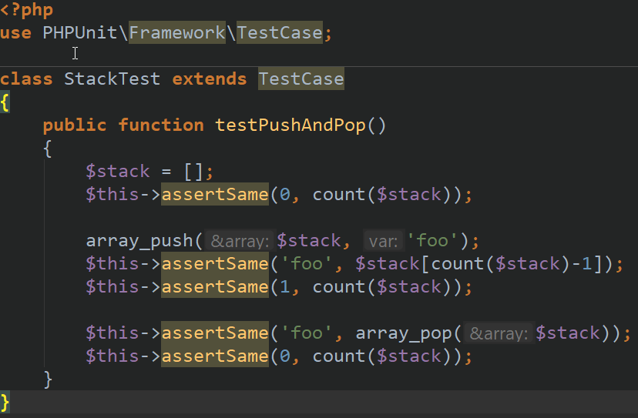
PHPUnit-exemplu

Slide 14
Testare funcțională
Testarea funcțională este folosită pentru testarea unei utilități a aplicației,o utilitate formată din mai multe funcții care apelate formează un întreg.
Acest tip de testare simulează o serie de activități asupra paginii web, în timpul acestei navigări realizându-se o serie de verificări asupra datelor de ieșire a funcțiilor apelate, fapt controlat de codul de testare.

Slide 15
Testare funcțională
Testarea funcțională se realizează cu ajutorul unor funcții din clasa FunctionalTester:
  amOnPage(url);
  amOnUrl(url);
  click(buttonName);
  fillField(fieldName,string);
  see(String, HTML element);
  seeElement(element);
  etc.

Slide 16
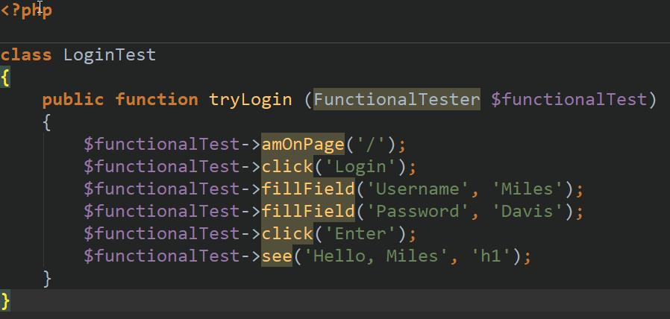
Testare funcțională

Slide 17

Aveți întrebări?

